Slide 1
Osavuosikatsaus 1.1.–30.9.2024
Keskinäinen Työeläkevakuutusyhtiö Elo

Slide 2
Avainlukuja 30.9.2024
Sijoitusvarallisuus
Tuotto
10 vuoden nimellistuotto
32,0
7,0
5,7
(30,0)
(2,7)
(5,4)
mrd. e
%
%
Maksetut eläkkeet ja muut korvaukset
Vakavaraisuusaste
Vakavaraisuusasema
123,1
1,4
3,5
(121,3)
(1,5)
(3,3)
%
mrd. e
Raportoitaessa vuosittaisia tuloslukuja vertailuhetkenä on 30.9.2023, muulloin 31.12.2023.

Slide 3

YEL-vakuutuksia
83 800
Vakuutettuja työntekijöitä ja yrittäjiä yhteensä
Maksamme eläkettä
(83 500)
483 300
252 600
TyEL-vakuutuksia
(493 200)
(249 800)
45 900
eläkkeensaajalle
(46 400)
Vertailuluvut ovat hetkeltä 31.12.2023

Slide 4

Jatkamme yrittäjien työtulojen tarkistamista
YEL-lakiuudistuksen myötä eläkeyhtiöt tarkistavat YEL-vakuutettujen yrittäjien työtulon kolmen vuoden välein. Tarkistamisella varmistetaan työtulojen ajantasaisuus sekä yrittäjän toimeentulo yrittäjätoiminnan aikana ja sen jälkeen.
Tarkistus kohdistuu alle 25 000 euron YEL-työtuloihin, joihin ei ollut tehty muutoksia kolmeen vuoteen.
Tänä vuonna olemme tarkistaneet yli 13 000 yrittäjän työtulot. Vuoden 2023 aikana tarkistettuja työtuloja oli yhteensä noin 24 200 kappaletta.
Työtulon laskemisen apuna yrittäjät voivat käyttää YEL-työtulolaskuria.

Slide 5
Maksoimme eläkkeitä 8 % edellisvuotta enemmän
Maksetut eläkkeet eläkelajeittain 1–9/2024
Maksetut eläkkeet eläkelajeittain 2020–9/2024

Slide 6
Osittaisen vanhuuseläkkeen päätösmäärät nousivat
Annoimme 22 541 eläkepäätöstä ja määrä nousi edellisvuodesta 8 %. ​
Osittaisen varhennetun vanhuuseläkkeen päätösmäärä nousi huomattavasti 75 %. Hakijat ovat aikaisempaa tietoisempia mahdollisuudesta hakea osittaista vanhuuseläkettä, sekä eläkettä on haettu myös helpottamaan omaa taloudellista tilannetta.
Eläkepäätökset eläkelajeittain

Slide 7
Työkyvyttömyyseläkkeelle siirtyneiden määrä laskussa
Työkyvyttömyyseläkkeiden hakemusmäärät ovat samalla tasolla kuin vuonna 2023, mutta myöntömäärät sen sijaan laskivat.
Uusia myönteisiä työkyvyttömyys-eläkepäätöksiä annettiin 16 % vähemmän kuin vastaavaan aikaan viime vuonna.
Uudet työkyvyttömyyseläkkeiden myöntöpäätökset

Slide 8
Ammatillisen kuntoutuksen hakeminen nousussa edelleen
Kuntoutushakemusmäärä kasvoi 5 % kolmannella kvartaalilla.
Kuntoutusta itse hakeneiden päätösmäärä on nousussa, mutta työkyvyttömyyseläkepäätöksen yhteydessä myönnetyt kuntoutukseen oikeuttavat päätökset laskussa. Kuntoutusoikeuspäätösmäärä pitää sisällään molemmat, ja päätösmäärä pysyi samansuuruisena kuin vuonna 2023.
Ammatillisen kuntoutuksen ennakkopäätökset

Slide 9
Vakuutusmaksutulo oli 3,3 miljardia euroa
Vakuutusmaksutulo (sisältäen TyEL ja YEL) oli 3,3 miljardia euroa ja muutosta oli -0,5 %.
Luottotappioiden määrä oli 16 miljoonaa euroa, joka on 9 % suurempi kuin viime vuoden vastaavana ajankohtana.
YEL-työtulosumman kasvu oli tammi-syyskuussa 7,1 %. TyEL-palkkasumman kasvun odotetaan olevan koko vuonna -1,2 %.
Vakuutusmaksutulo 2020–9/2024

Slide 10
Elon parantunut kustannustehokkuus tarkoittaa asiakkaille edullisempia vakuutusmaksuja
Liikekulutehokkuutemme parani edelleen ja hoitokustannustulolla katettavat liikekulut vähenivät 2,6 miljoona edellisvuodesta.
TyEL-vakuutuksen hoitomaksun määräytymisperuste vuodelle 2025 on jo vahvistettu ja asiakkaiden kuukausittain maksama hoitomaksu alenee keskimäärin 15 % vuoden 2025 alusta alkaen.
Maksuissa huomioidaan myös pitkäaikainen asiakkuus ja vakuutuksenottajat saavat pysyvyysalennuksen, joka alentaa maksua edelleen.
Hoitokustannustulolla katettavat liikekulut 2020–9/2024

Slide 11
Kokonaistulos oli 714 miljoonaa euroa

Slide 12
Vakavaraisuusaste nousi edellisen vuoden lopusta
Vakavaraisuusaste ja -asema

Slide 13
Tiivistelmä tunnusluvuista

Slide 14
Luomme elämänmittaista turvaa - Vastuullisuustekojamme
SIJOITAMME TULEVAISUUTEEN | LUOMME INHIMILLISTÄ TYÖELÄMÄÄ | VAKUUTAMME VASTUULLISESTI
Saimme 9 toimitilakiinteistöllemme BREEAM-ympäristösertifikaatit. Tavoitteenamme on kasvattaa ympäristösertifioitujen kiinteistöjen osuutta Elon kiinteistösalkussa. Etenemme luonnon monimuotoisuuden tiekartan mukaisesti. Aloitimme suoran listatun osakesalkun analyysin, jossa tunnistamme riskitoimialoja ja luontokadolle herkkiä alueita. Olemme mukana Sitran järjestämässä TNFD-hankkeessa, jonka tarkoituksena on lisätä osaamista luonnon monimuotoisuudesta ja tukea TNFD-viitekehikon käyttöönotossa. | Olemme sitoutuneet vastuullisen työpaikan ja kesäduunin periaatteisiin ja olemme mukana Vastuullinen työnantaja -yhteisössä. Elolaisten henkilöstökokemusta mittaavan Pulssi-kyselyn kokonaisindeksi oli 3,34 (asteikko 1–4). Elon eNPS oli syyskuun kyselyssä 29 (vuoden 2023 lopussa 14). Järjestimme osana vastuullisuusohjelmaa Job Shadow -päivän, jonka aikana nuoret tutustuivat työelämään käytännössä. | Raportoimme vuoden 2024 kestävyystiedot European Sustainability Reporting Standards (ESRS) -standardin mukaisesti osana tilinpäätöstä ja toimintakertomusta. Olemme valmistautuneet tekemällä kaksoisolennaisuusanalyysin ja sen perusteella päättäneet raportoitavat tavoitemittarit. Rahanpesun estämisen ja pakotteiden osalta olemme kehittäneet asiakkaan tuntemisen prosesseja ja dokumentointia. Lisäksi päivitimme työohjeita ja koulutimme henkilöstöä.

Slide 15
Lähiajan näkymät
Epävarmuus tulevasta talouskasvusta on maailmantaloudessa kasvanut ja syynä heikentyneille odotuksille on keskeisten teollisten suhdannebarometrien kääntyminen heikompaan suuntaan kesän aikana. On ratkaisevaa, pystyykö palvelusektori kannattelemaan talouskasvua siihen saakka, kunnes laskeneet korot voimistavat teollista suhdannetta. Epävarmuutta on lisännyt myös geopoliittisten jännitteiden laajentuminen Lähi-idässä.
Yhdysvaltojen merkitys on kasvanut Suomelle, sillä siitä on tullut lyhyessä ajassa Suomen suurin tavaraviennin vientimarkkina. Loppuvuonna Suomen taloutta tukevat EKP:n käynnistämät koronlaskut, joiden pitäisi saada yritysten investoinnit liikkeelle. Kulutusta tukee kotitalouksien reaalitulojen elpyminen. Lisäksi euroalueen suhdanteen ennustettu vahvistuminen vuonna 2025 auttanee suomalaista vientiä.
Jatkamme Elossa työeläkejärjestelmän tehokasta toimeenpanoa ja strategian mukaisesti haluamme kasvattaa markkinaosuuttamme TyEL-vakuutuksissa sekä säilyttää asemamme YEL-vakuutusten markkinajohtajana. Panostamme edelleen työkykypalveluiden kehittämiseen ja luomme asiakkaille lisäarvoa työkykyriskien alentamiseksi. Strategian mukaisesti varmistamme riittävän vakavaraisuuden ja pyrimme saavuttamaan hyvät tuotot sijoituksille pitkällä aikavälillä.

Slide 16
Katsaus sijoitustoimintaan

Slide 17
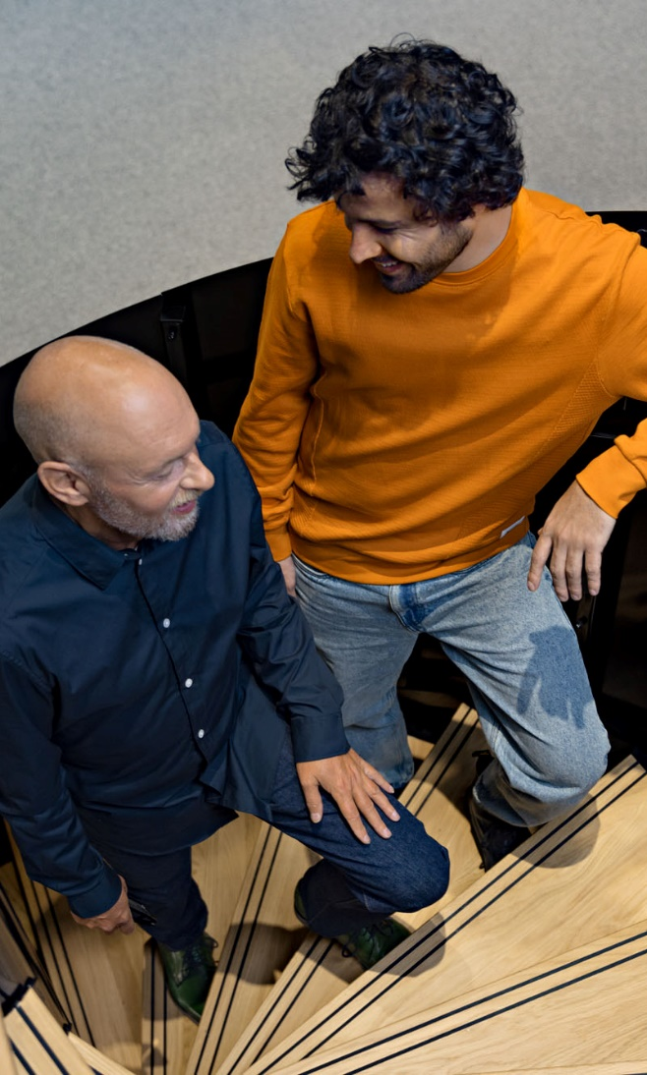
Sijoitukset tuottivat 2,1 miljardia euroa
Sijoitusmarkkinoilla Yhdysvaltojen työmarkkinatilanne sai suurimman huomion. Osakekurssit ja markkinakorot laskivat taantumapelkojen seurauksena hetkellisesti elokuun alussa. Taantumariskin eliminoimiseksi euroalueen ja Yhdysvaltojen keskuspankit laskivat lisää ohjauskorkojaan syyskuussa, mikä yhdessä Kiinan elvytyspaketin kanssa auttoi globaalin osakemarkkinan jälleen nousuun.
Elon sijoitustoiminta onnistui hyvin ja sijoitusten tuotto oli 7 %. Parhaiten tuottivat noteeratut osakkeet ja hedge-rahastot. Yhdysvalloissa parhaiten tuottivat yleishyödyllisiä palveluja tarjoavat yritykset ja euroalueella kiinteistösektorin listatut yhtiöt.
Muutokset ohjauskorkojen laskuodotuksissa laskivat markkinakorkoja ja nostivat valtiolainasijoitusten tuotot positiivisiksi kolmannella kvartaalilla. Luottoriskimarginaalit reagoivat markkinoiden epävarmuuden lisääntymiseen hyvän alkuvuoden jälkeen, kvartaalitasolla muutokset jäivät kuitenkin maltillisiksi.
Korkotason laskun myötä kiinteistösijoitusmarkkinoilla odotetaan varovaista elpymistä loppuvuoden ja vuoden 2025 aikana.

Slide 18
Sijoitusvarallisuus yli 32 miljardia euroa
Sijoitusjakauman kehitys
Sijoitusvarallisuuden kehitys

Slide 19
Noteeratut osakkeet tuottivat erinomaisesti
Sijoitustuotot omaisuuslajeittain
Hedge-rahastosijoitukset kuuluvat Muut sijoitukset –omaisuuslajiryhmään. Hedge-rahastosijoitusten tuotto oli 6,4 %.

Slide 20
Sijoitusten tuotto 7,0 %

Slide 21
Sijoituksista Pohjois-Amerikassa oli 26 % ja Suomessa 24 %
Sijoitukset maantieteellisesti
Suomi-sijoitukset omaisuuslajeittain
ja pääomasijoitukset

Slide 22
Joukkovelkakirjalainojen ja noteerattujen osakkeiden maantieteellinen jakauma
Joukkovelkakirjalainat 5,2 miljardia euroa *
Noteeratut osakkeet 10,8 miljardia euroa
*Ei sisällä listaamattomia sijoituksia.

Slide 23
Kolmannen kvartaalin tuotto positiivinen 1,7 %

Slide 24
Kymmenen vuoden nimellistuotto 5,7 % vuodessa
Sijoitustuottojen kehitys
Pitkän aikavälin keskituotot

Slide 25
Kymmenen vuoden kumulatiivinen tuotto 82 %

